Slide 1
Відмінювання іменників (Відмінювання іменників чоловічого роду в давальному та місцевому відмінках)
Просто
про складне
Заняття № 7

Slide 2
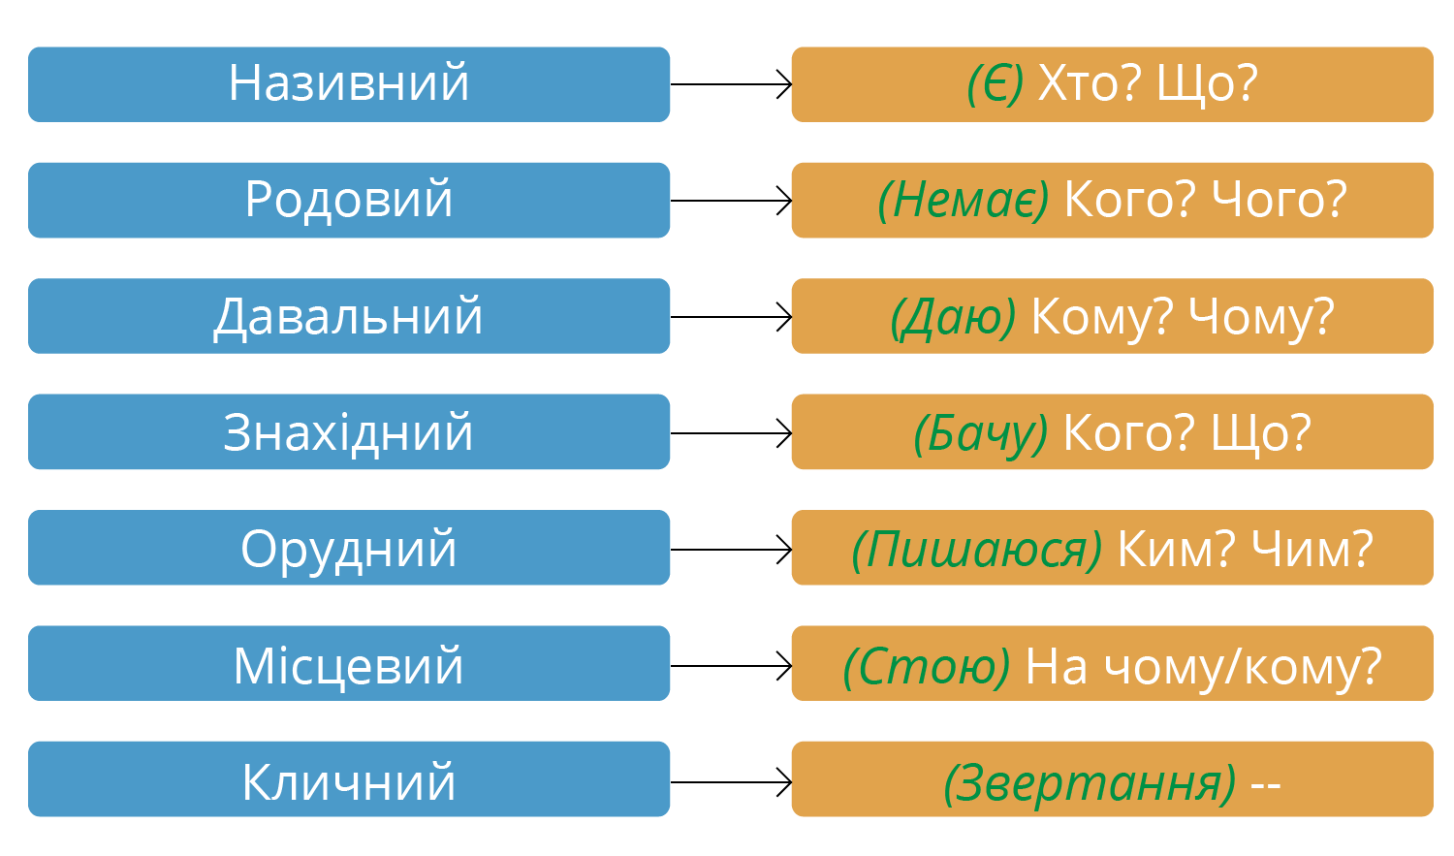
Пригадаймо відмінки
української мови
Просто
про складне

Slide 3
Просто
про складне
Форми іменників чоловічого роду в давальному відмінку однини.

Slide 4
Просто
про складне
Настав час відпочити!
Notes:
Слайд містить гіперпосилання на руханку.

Slide 5
Просто
про складне
Форми іменників чоловічого роду в місцевому відмінку однини.

Slide 6
Просто
про складне
Настав час відпочити!
Notes:
Слайд містить гіперпосилання на руханку.

Slide 7
Просто
про складне
Запам’ятай!

Slide 8
Просто
про складне
Потренуймося!
Запиши подані іменники у формі Д. в. (кому?).
Запиши подані іменники у формі М. в. (на кому?)
Директор, герой, актор, господар, товариш, сусід, музикант, Анатолій, Валерій.

Slide 9
Просто
про складне
Потренуймося!
Запиши подані іменники у формі Д. в. (кому?).
Запиши подані іменники у формі М. в. (на кому?)
Директор, герой, актор, господар, товариш, сусід, музикант, Анатолій, Валерій.

Slide 10
Просто
про складне
Перевіримо!
Давальний відмінок (кому?)
Директору (ові), герою (єві), актору (ові), господарю (реві), товаришу (еві), сусіду (ові), музиканту (ові), Анатолію (єві), Валерію (єві).
Місцевий відмінок (на кому?)
На директору (ові), на герою (єві), на актору (ові), на господарю (еві), на товаришу (еві), на сусіду (ові), на музиканту (ові), на Анатолію (єві), на Валерію (єві).

Slide 11
Просто
про складне
Молодець!
Тепер ти готовий приступити
до практичних завдань уроку!
Бажаю успіху!
Ти обов’язково впораєшся!

Slide 12
Просто
про складне
Використані ресурси
Інтернету
https://youtu.be/ZUx3qKOvPYc
https://online.hneu.edu.ua/mod/url/view.php?id=24631
https://youtu.be/N0ywjO22suM
https://online.hneu.edu.ua/mod/url/view.php?id=24642

